Slide 1
Tipos de Redes: UFCD-0771:CONEXÕES DE REDE: Nome: Luzia Martins Nº11
Categoria/Tipos de CABOS DE REDE:
TIPOS DE REDES:-LAN;
-Man;
-wan;

Slide 2
Categorias:
Categorias 1 e 2: Estas duas categorias de cabos não são mais reconhecidas pela TIA (Telecommunications Industry Association), que é a responsável pela definição dos padrões de cabos. Elas foram usadas no passado em instalações telefônicas e os cabos de categoria 2 chegaram a ser usados em redes Arcnet de 2.5 megabits e redes Token Ring de 4 megabits, mas não são adequados para uso em redes Ethernet.

Slide 3
Categorias:
CATEGORIA 3: ESTE FOI O PRIMEIRO PADRÃO DE CABOS DE PAR TRANÇADO DESENVOLVIDO ESPECIALMENTE PARA USO EM REDES. O PADRÃO É CERTIFICADO PARA SINALIZAÇÃO DE ATÉ 16 MHZ, O QUE PERMITIU SEU USO NO PADRÃO 10BASE-T, QUE É O PADRÃO DE REDES ETHERNET DE 10 MEGABITS PARA CABOS DE PAR TRANÇADO. EXISTIU AINDA UM PADRÃO DE 100 MEGABITS PARA CABOS DE CATEGORIA 3, O 100BASE-T4 (VEJA MEU ARTIGO SOBRE OS PADRÕES ETHERNET DE 10 E 100 MEGABITS), MAS ELE É POUCO USADO E NÃO É SUPORTADO POR TODAS AS PLACAS DE REDE.
A PRINCIPAL DIFERENÇA DO CABO DE CATEGORIA 3 PARA OS OBSOLETOS CABOS DE CATEGORIA 1 E 2 É O ENTRANÇAMENTO DOS PARES DE CABOS. ENQUANTO NOS CABOS 1 E 2 NÃO EXISTE UM PADRÃO DEFINIDO, OS CABOS DE CATEGORIA 3 (ASSIM COMO OS DE CATEGORIA 4 E 5) POSSUEM PELO MENOS 24 TRANÇAS POR METRO E, POR ISSO, SÃO MUITO MAIS RESISTENTES A RUÍDOS EXTERNOS. CADA PAR DE CABOS TEM UM NÚMERO DIFERENTE DE TRANÇAS POR METRO, O QUE ATENUA AS INTERFERÊNCIAS ENTRE OS PARES DE CABOS.

Slide 4
Categorias:
Categoria 4: Esta categoria de cabos tem uma qualidade um pouco superior e é certificada para sinalização de até 20 MHz. Eles foram usados em redes Token Ring de 16 megabits e também podiam ser utilizados em redes Ethernet em substituição aos cabos de categoria 3, mas na prática isso é incomum. Assim como as categorias 1 e 2, a categoria 4 não é mais reconhecida pela TIA e os cabos não são mais fabricados, ao contrário dos cabos de categoria 3, que continuam sendo usados em instalações telefônicas.

Slide 5
Categorias:
Categoria 5: Os cabos de categoria 5 são o requisito mínimo para redes 100BASE-TX e 1000BASE-T, que são, respetivamente, os pacotes de rede de 100 e 1000 megabits usados atualmente. Os cabos categoria:5 seguem padrões de fabricação muito mais estritos e suportam frequências de até 100 MHz, o que representa um grande salto sobre os cabos categoria: 3.
Apesar disso, é muito raro encontrar cabos categoria: 5 à venda atualmente, pois eles foram substituídos pelos cabos categoria 5e (o "e" vem de "enhanced"), uma versão aperfeiçoada do padrão, com normas mais estritas, desenvolvidas de forma a reduzir a interferência entre os cabos e a perda de sinal, o que ajuda em cabos mais longos, perto dos 100 metros permitidos.
Os cabos categoria: 5e devem suportar os mesmos 100 MHz dos cabos categoria: 5, mas este valor é uma especificação mínima e não um número exato. Nada impede que fabricantes produzam cabos acima do padrão, certificando-os para freqüências mais elevadas. Com isso, não é difícil encontrar no mercado cabos categoria: 5e certificados para 110 MHz, 125 MHz ou mesmo 155 MHz, embora na prática isso não faça muita diferença, já que os 100 MHz são suficientes para as redes 100BASE-TX e 1000BASE-T.

Slide 6

Categorias: IMAGEM: A INFORMAÇÃO VEM DECALCADA NO PRÓPRIO CABO, COMO NA FOTO:

Slide 7
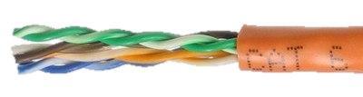
Categorias:
CATEGORIA 6: ESTA CATEGORIA DE CABOS FOI ORIGINALMENTE DESENVOLVIDA PARA SER USADA NO PADRÃO GIGABIT ETHERNET, MAS COM O DESENVOLVIMENTO DO PADRÃO PARA CABOS CATEGORIA 5 SUA ADOÇÃO ACABOU SENDO RETARDADA, JÁ QUE, EMBORA OS CABOS CATEGORIA 6 OFEREÇAM UMA QUALIDADE SUPERIOR, O ALCANCE CONTINUA SENDO DE APENAS 100 METROS, DE FORMA QUE, EMBORA A MELHOR QUALIDADE DOS CABOS CATEGORIA: 6 SEJA SEMPRE DESEJÁVEL, ACABA NÃO EXISTINDO MUITO GANHO NA PRÁTICA.
OS CABOS CATEGORIA 6 UTILIZAM ESPECIFICAÇÕES AINDA MAIS ESTRITAS QUE OS CATEGORIA 5E E SUPORTAM FREQÜÊNCIAS DE ATÉ 250 MHZ. ALÉM DE SEREM USADOS EM SUBSTITUIÇÃO DOS CABOS CATEGORIA:5 E 5E, ELES PODEM SER USADOS EM REDES 10 GIGABIT, MAS NESSE CASO O ALCANCE É DE APENAS 55 METROS.

Slide 8
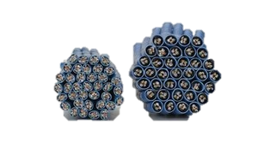
Categorias:
MUITAS REFERÊNCIAS NA WEB MENCIONANDO QUE OS CABOS CATEGORIA: 6A SUPORTAM FREQÜÊNCIAS DE ATÉ 625 MHZ, QUE FOI O VALOR DEFINIDO EM UMA ESPECIFICAÇÃO PRELIMINAR. MAS, AVANÇOS NO SISTEMA DE MODULAÇÃO PERMITIRAM REDUZIR A FREQUÊNCIA NA VERSÃO FINAL, CHEGANDO AOS 500 MHZ.
UMA DAS MEDIDAS PARA REDUZIR O CROSSTALK (INTERFERÊNCIAS ENTRE OS PARES DE CABOS) NO CATEGORIA: 6A FOI DISTANCIÁ-LOS USANDO UM SEPARADOR. ISSO AUMENTOU A ESPESSURA DOS CABOS DE 5.6 MM PARA 7.9 MM E TORNOU-OS UM POUCO MENOS FLEXÍVEIS. A DIFERENÇA PODE PARECER PEQUENA, MAS AO JUNTAR VÁRIOS CABOS ELA SE TORNA CONSIDERÁVEL:

Slide 9
Equipamentos de Rede:
-Ativos.
-Passivos.

Slide 10
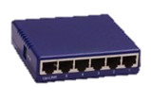



Equipamentos de Rede Ativos:
Equipamento ativos:
São todos os equipamentos geradores, recetores de códigos ou conversor de sinais elétricos ou óticos. Tais como: Firewall/Routers/Hubs/Bridges/Servidores/Access Points.
HUB
SWICTH
BRIDGE
ROUTER

Slide 11


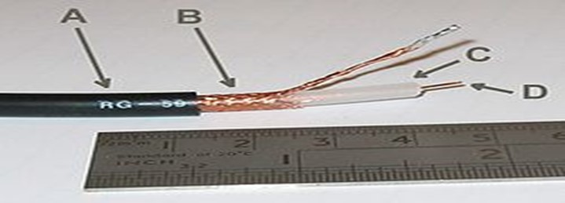
Equipamentos de Rede Passivos:
Equipamentos Passivos:
É um dispositivo simples, adequado a instalações onde a distribuição física é necessária para que a emissão do sinal, seja emitido.
Tais como: Cabo coaxial/Cabos de Par Trançado/Cabos de Fibra Óptica.
CABO DE PAR TRANÇADO
CABO COAXIAL
FIBRA ÓPTICA

Slide 12
TIPOS DE REDES:
-LAN.
-MAN.
-WAN.

Slide 13
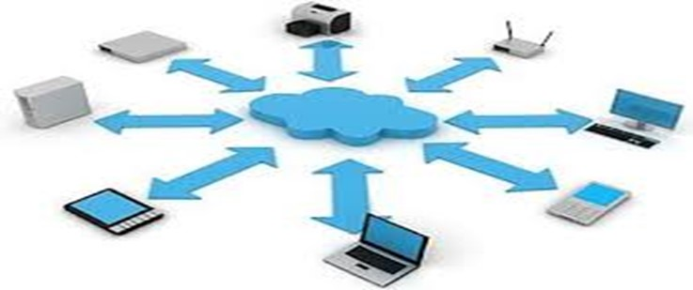
LAN:
-LAN : LOCAL ÁREA NETWORK (EM PORTUGUÊS, REDE LOCAL) E REPRESENTA UM GRUPO DE COMPUTADORES QUE PERTENCEM A UMA MESMA ORGANIZAÇÃO E QUE ESTÃO CONECTADOS ENTRE ELES, NUMA PEQUENA ÁREA GEOGRÁFICA, POR MEIO DE UMA REDE, FREQUENTEMENTE ATRAVÉS DE UMA MESMA TECNOLOGIA (A MAIS USADA É A ETHERNET).
UMA LAN: REPRESENTA UMA REDE EM SUA FORMA MAIS SIMPLES.
A VELOCIDADE DE TRANSFERÊNCIA DE DADOS DE UMA REDE LOCAL VARIA DE 10 MBPS (PARA UMA REDE ETHERNET, POR EXEMPLO) A 1 GBPS (EM FDDI OU GIGABIT ETHERNET, POR EXEMPLO).
A DIMENSÃO DE UMA REDE LOCAL PODE ATINGIR ATÉ 100 OU MESMO 1.000 UTILIZADORES.
AMPLIANDO O CONTEXTO DA DEFINIÇÃO AOS SERVIÇOS OFERECIDOS PELA REDE LOCAL, PODEMOS DISTINGUIR DOIS MODOS DE FUNCIONAMENTO, EM UM AMBIENTE DE IGUAL PARA IGUAL (PONTO A PONTO), NO QUAL NÃO HÁ UM COMPUTADOR CENTRAL E CADA COMPUTADOR TEM UM PAPEL SIMILAR NUM AMBIENTE CLIENTE/SERVIDOR, NO QUAL UM COMPUTADOR CENTRAL FORNECE SERVIÇOS DE REDE AOS UTILIZADORES.

Slide 14
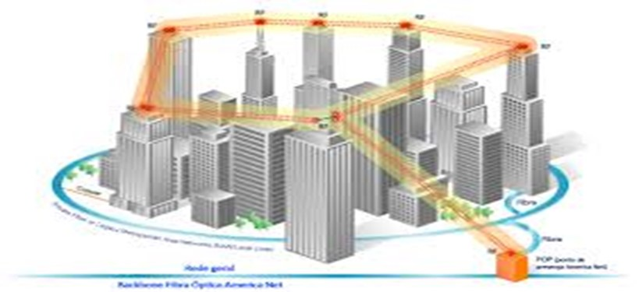
-MAN:
MAN- METROPOLITAN ÁREA NETWORK OU REDES METROPOLITANAS: INTERLIGAM VÁRIAS LAN GEOGRAFICAMENTE PRÓXIMAS (NO MÁXIMO, HÁ ALGUMAS DEZENAS DE QUILÔMETROS) COM DÉBITOS IMPORTANTES. ASSIM, UMA MAN PERMITE COMUNICAR DOIS PONTOS COMO SE AMBOS FIZESSEM PARTE DE UMA MESMA REDE LOCAL. UMA MAN É FORMADA POR ROUTERS OU SWITCHES INTERLIGADOS POR CONEXÕES DE DÉBITO ELEVADO (EM GERAL, EM FIBRA ÓTICA).

Slide 15
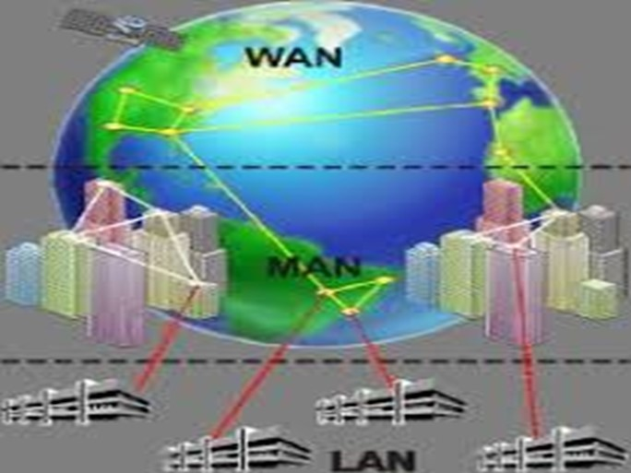
WAN:
-WAN :WIDE ÁREA NETWORK OU REDE VASTA-CONECTA VÁRIAS LANS ENTRE SI, ATRAVÉS DE GRANDES DISTÂNCIAS GEOGRÁFICAS.
AS WAN FUNCIONAM GRAÇAS A ROUTERS QUE PERMITEM ESCOLHER O TRAJETO MAIS ADEQUADO PARA ATINGIR UM PONTO (NÓ) DA REDE.
O MAIS CONHECIDO DOS WAN É A INTERNET.

